Slide 1
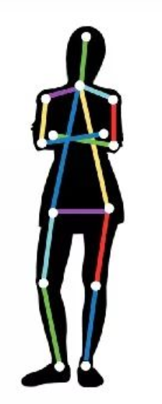
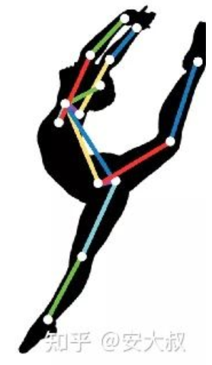
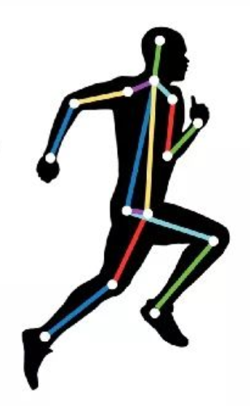
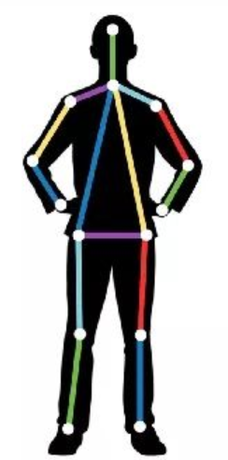

机器学习人体姿势评估
信息工程学院
第九组组长：李坤山
组员：付豪，纪云旌，时福海

Slide 2
1
什么是姿态估计
目录
2
准备数据集
Content
3
创建姿势估计模型
4
模型结果

Slide 3
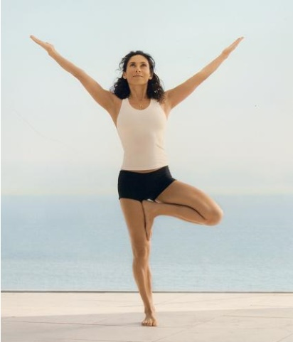
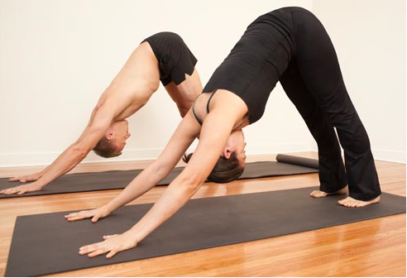
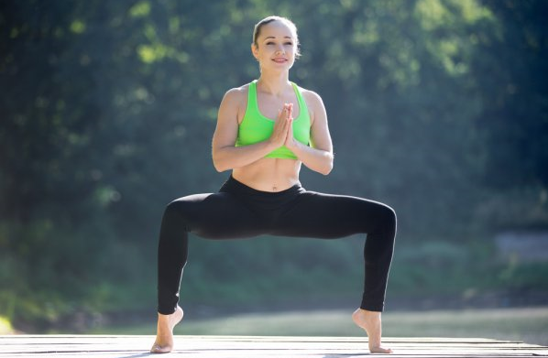
什么是姿态估计
首都师范大学
姿态估计是一种跟踪人或物体运动的计算机视觉技术。
通常通过查找给定对象的关键点位置来执行。
基于这些关键点，我们可以比较各种动作和姿势并得出见解。
在增强现实、动画、游戏和机器人领域得到了积极的应用。
下犬式
女神式
树状式

Slide 4
姿态估计模型
首都师范大学
目前有几种模型可以执行姿态估计。下面给出了一些姿势估计的方法：
1. Open pose
2. Pose net
3. Blaze pose
4. Deep pose
5. Dense pose
6. Deep cut
我们将使用 Blaze pose检测人体姿势并提取关键点。
模型可以通过一个非常有用的库轻松实现，即众所周知的Media Pipe。

Slide 5
姿态估计模型
首都师范大学
Media Pipe
VGG16
Media Pipe是一个开源的跨平台框架，用于构建多模型机器学习管道。它可用于实现人脸检测、多手跟踪、头发分割、对象检测和跟踪等前沿模型。
Blaze Pose Detector
CNN
Blaze姿态检测器预测 33 个人体关键点，包括躯干、手臂、腿部和面部。包含更多关键点对于特定领域姿势估计模型的成功应用是必要的，例如手、脸和脚。
每个关键点都使用三个自由度以及可见性分数进行预测。Blaze Pose是亚毫秒模型，可用于实时应用，其精度优于大多数现有模型。
该模型有两个版本：Blazepose lite 和 Blazepose full，以提供速度和准确性之间的平衡。
在此录入上述图表的综合描述说明，在此录入上述图表的综合描述说明。在此录入上述图表的综合描述说明，在此录入上述图表的综合描述说明，在此录入上述图表的综合描述说明。

Slide 6
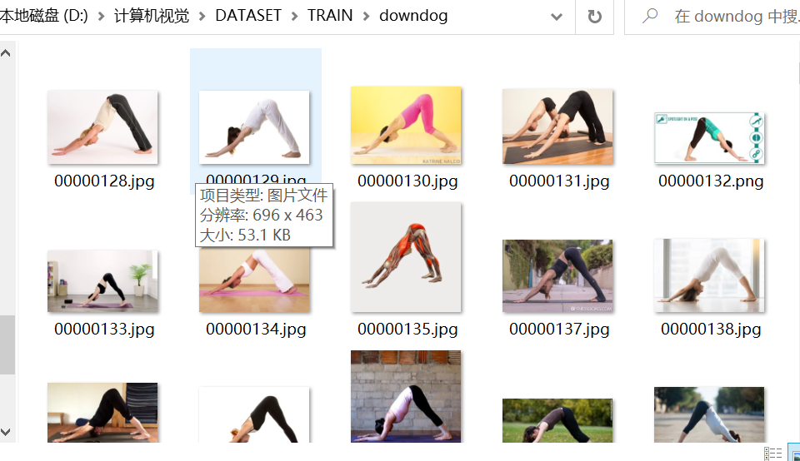
为姿态估计准备数据集
首都师范大学
使用Media Pipe库本身来准备数据集
从中提取关键点并将它们存储在一个 CSV 文件中
数据集一共五个瑜伽姿势，每个姿势300张，本文中，只采用了两个姿势，plank和goddess

Slide 7
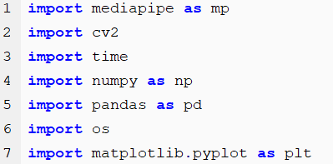
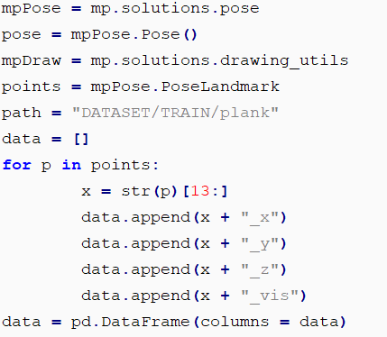
为姿态估计准备数据集
首都师范大学
首先导入有助于创建数据集的必要库mediapipe,pandas等
列包括由Blaze姿态检测器检测到的 33 个关键点。
每个关键点包含四个属性，即关键点的 x 和 y 坐标（从 0 到 1 归一化）。
z 坐标表示以臀部为原点且与 x 的比例相同的地标深度。
最后是vis可见度分数。可见性分数表示地标在图像中可见或不可见的概率。
我们创建一个空的 Pandas 数据框并输入列。

Slide 8
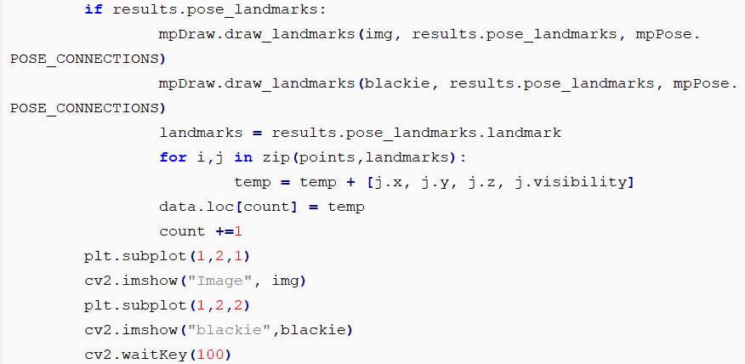

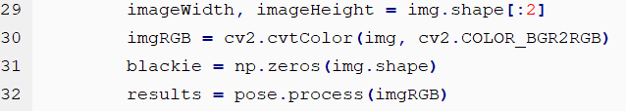
为姿态估计准备数据集
首都师范大学
创建临时数组“temp”，用于存储后续使用blaze姿势模型提取的关键点。
迭代完成后将临时数组添加到数据集。
创建一个空白图像blackie便于后续进展。
在图像和空白图像“blackie”上绘制这些地标，以仅关注Blaze姿势模型的结果。
空白图像“blackie”的形状与给定图像的形状相同。

Slide 9
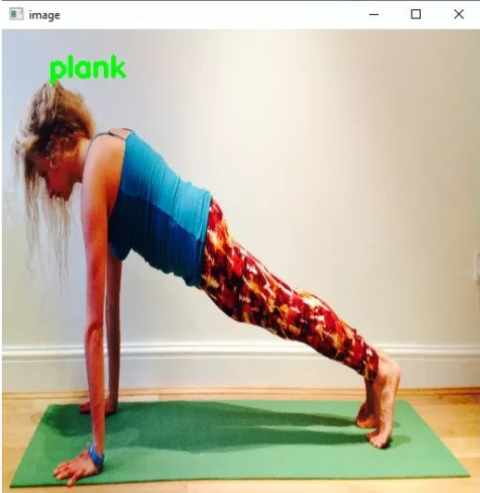
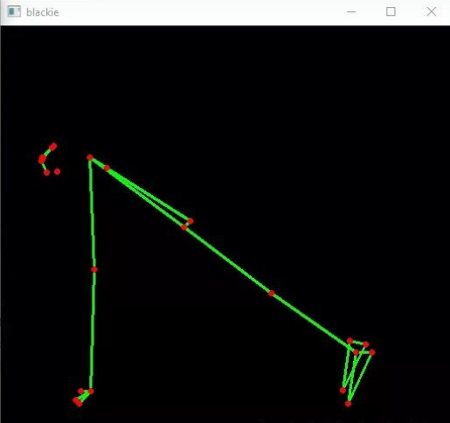
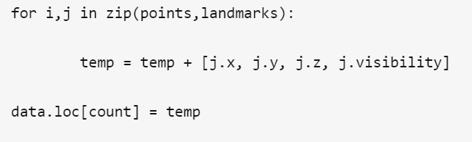
姿态估计准备数据集
首都师范大学
展示出image图的地标以及添加上这些地标后的空白图像“blackie”
image
blackie
获得所有图像的关键点后，我们必须添加一个目标值，作为机器学习模型的标签。你可以将第一个姿势的目标值设为 0，将另一个设为 1。之后，我们可以将这些数据保存到 CSV 文件中，我们将在后续步骤中使用该文件创建机器学习模型。

Slide 10
姿态估计准备数据集
首都师范大学
获得所有图像的关键点后，我们必须添加一个目标值data.loc[count]，作为机器学习模型的标签。你可以将第一个姿势的目标值设为 0，将另一个设为 1。
之后，我们可以将这些数据保存到 CSV 文件中，我们将在后续步骤中使用该文件创建机器学习模型。

Slide 11
创建姿势估计模型
首都师范大学
在创建了数据集后，就需要选择一种机器学习算法来对姿势进行分类。
在这一步中，我们将拍摄一张图像，运行 blaze 姿势模型以获取该图像中人物的关键点，然后在该测试用例上运行我们的模型。
该模型有望以高置信度给出正确的结果。在本研究中，使用 sklearn 库中的 SVC（支持向量分类器）来执行分类任务。

Slide 12
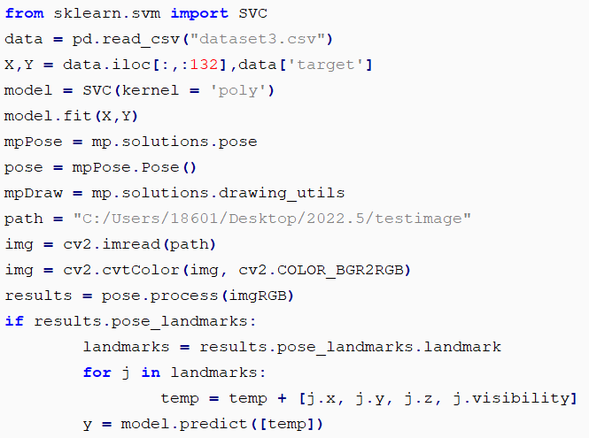
创建姿势估计模型
首都师范大学
首先从 sklearn 库中导入了 SVC（支持向量分类器）。
用目标变量作为 Y 标签训练了我们之前在 SVC 上构建的数据集。
然后我们读取输入图像并提取关键点。

Slide 13
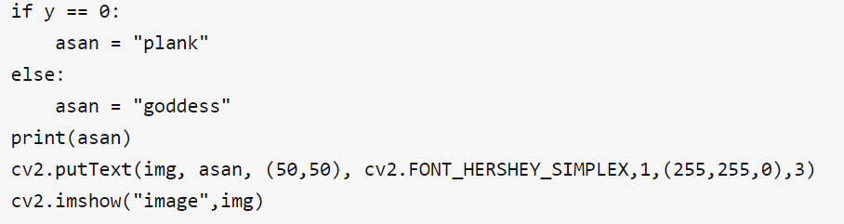
创建姿势估计模型
首都师范大学
最后，输入临时变量y并使用模型进行预测。
可以使用简单的 if-else 条件检测姿势。

Slide 14
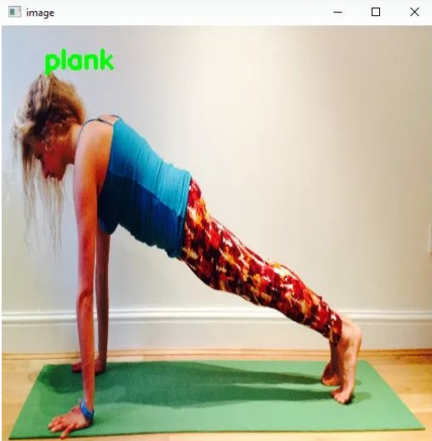
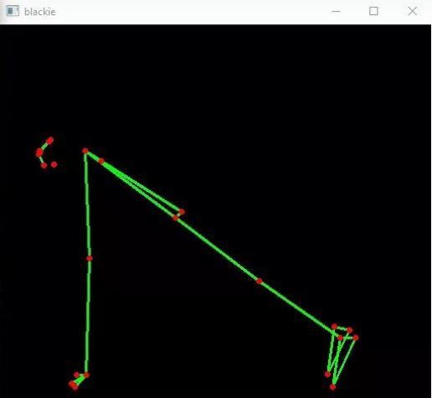
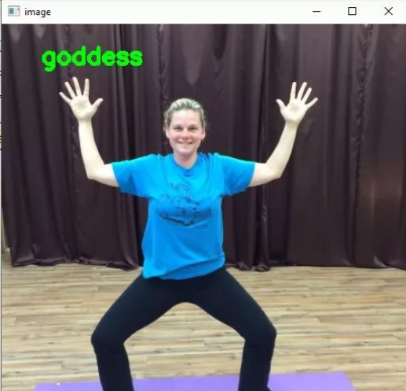
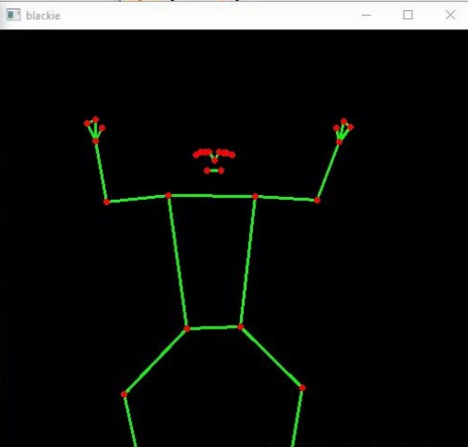
模型结果
首都师范大学
当图片为plank时，通过训练后的模型，判断得出临时变量y为0，则原图上出现“plank”的标签。
当图片为goddess时，通过训练后的模型，判断得出临时变量y为1，则原图上出现“goddess”的标签。
至此完成对两个人体姿势的评估

Slide 15
模型结果
首都师范大学
初步构思
实践模拟分析
其他方案
姿势检测是机器学习领域的一个活跃研究领域，并提供了多种实际应用。在本文中，我们尝试开发一个这样的应用程序，并通过姿势检测来解决问题。
我们了解了姿势检测和几个可用于姿势检测的模型。
出于我们的目的选择了 blaze 姿势模型，并了解了它相对于其他模型的优缺点。
最后，我们使用 sklearn 库中的支持向量分类器构建了一个分类器来对瑜伽姿势进行分类。为此，我们还构建了自己的数据集，可以使用更多图像进一步扩展。
可以尝试其他机器学习算法而不是 SVM，并相应地比较结果。
如K最近邻算法（KNN），学习向量量化（LVQ），袋装法和随机森林（bagging）等

Slide 16
THANKS
感谢所有老师和同学。

